Slide 1
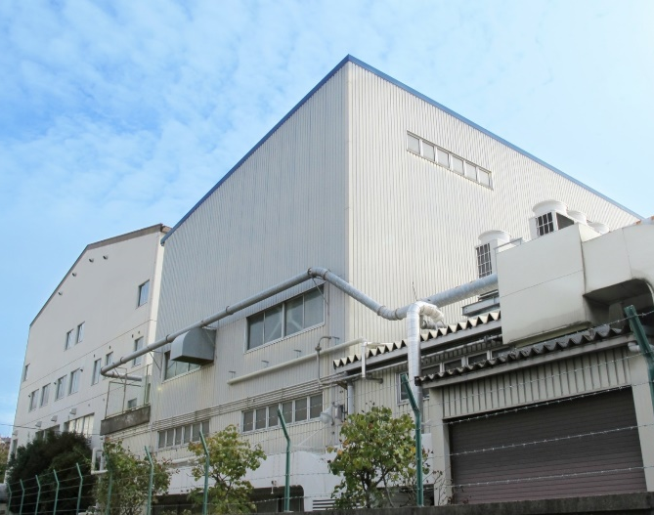
工場・倉庫通信
月
刊
令和３年２月号
【発行元】
月刊「工場・倉庫通信」を発行する「ハコポン建築」は、東野建設工業株式会社が運営する、工場・倉庫建築ブランドです。工場・倉庫オーナー様の出店計画から操業後のメンテナンスまでトータルサポートをお約束します。お客様のご要望に真摯に向き合い、“低価格・短工期・高品質”な工場・倉庫建築を実現します。毎月、業界の最新情報や成功事例をお届けします。業界全般の最新情報や経営に関する情報などリクエストも大歓迎です。今後とも、「ハコポン建築」をよろしくお願いいたします！
東野建設工業株式会社
〒020-0807
岩手県盛岡市加賀野2丁目8－15
TEL : 019-653-3388
FAX : 019-653-3389
補助金・融資情報を活用した工場建設・倉庫建築とは？
工場・倉庫の出店では、自治体が地域経済の活性化を図るため、企業誘致に向けたPR・営業活動と合わせて積極的な補助金・融資を行っています。
工場・倉庫に関する補助・融資制度は、国・県・市などで数多くあり、補助・融資額は数十万～数十億円規模まであります。
本記事では、工場・倉庫に関する補助・融資制度について詳しくご紹介します。
補助金・融資の種類とは？
市区町村の場合、①企業立地促進に関する補助金、②雇用促進に関する補助金、③用地取得等に関する補助金などがあります。
工場・倉庫に関する補助・融資制度は、同じ補助・融資制度でも自治体によって名称は様々であり、補助・融資制度を全くやっていない自治体もあります。
一般的には、①市区町村、②都道府県、③国の順に、補助・融資金額は安く、認可までの期間が短く、審査が通りやすいです。
また、自治体によって、補助金・融資制度が手厚い自治体とそうでない自治体があります。
自治体に確認の上、土地取得費用に対する補助金があれば、補助金・融資制度が手厚い自治体と判断してよいでしょう。
お問合せは
コチラまで
工場・倉庫建築専門店「ハコポン建築」
（お問合せ：営業 牟田・髙村）
ＴＥＬ：019-623-5575 ＦＡＸ：019-623-5576
〒020-0807 岩手県盛岡市加賀野2丁目8－15

Slide 2
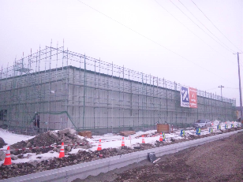
倉庫業の抱える課題と求められる対応とは？
自治体とディベロッパーの連携
近年、自治体が工業団地などの土地開発投資を行わず、ディベロッパーが民有地で投資・開発する事例が増えています。
これは、高度成長期に、自治体や土地開発公社が投資・開発した工業団地にて、多額の借金を背負うこととなったことが背景にあります。
工業団地の開発後も出店企業が見つからず、土地開発公社の解散を余儀なくされた自治体も報告されています。
将来の少子高齢化・人口減少にともない、縮小が懸念される自治体では、投資余力がありません。
そこで、ディベロッパーが自治体と企業立地に関する協定を結ぶ動きが出てきました。
奈良市、千葉市、新潟市、豊中市、井原市などでは、開発事業者に対する補助制度という取組みも行っています。
まとめ
工場・倉庫の出店で使える補助金・融資情報を押さえておくことで、事業者の本業となる工場・倉庫経営に十分に投資を回すことができるような無理のない計画が提案できます。
企業誘致に困っている自治体ニーズをくみ取り上手に連携していくことで、補助金・融資を活用した工場・倉庫出店を検討していきましょう。
ただいま建設中です！
yess工法を採用し昨年の11月に着工をした「ダイコク化成工業株式会社」様の倉庫新築工事も佳境を迎え、4月の完成へ向けて着々と作業が進んでおります。
倉庫完成時には完成見学会も開催いたします！
お問合せは
コチラまで
工場・倉庫建築専門店「ハコポン建築」
（お問合せ：営業 牟田・髙村）
ＴＥＬ：019-623-5575 ＦＡＸ：019-623-5576
〒020-0807 岩手県盛岡市加賀野2丁目8－15
※尚、今後このようなご案内が不要な場合は、右の欄にチェックを入れて
019-653-3389までご返信をお願い致します。
案内 不要

